Slide 1














Journées scientifiques de Nantes Université - 5 juin 2023
MOT DE BIENVENUE

Slide 2
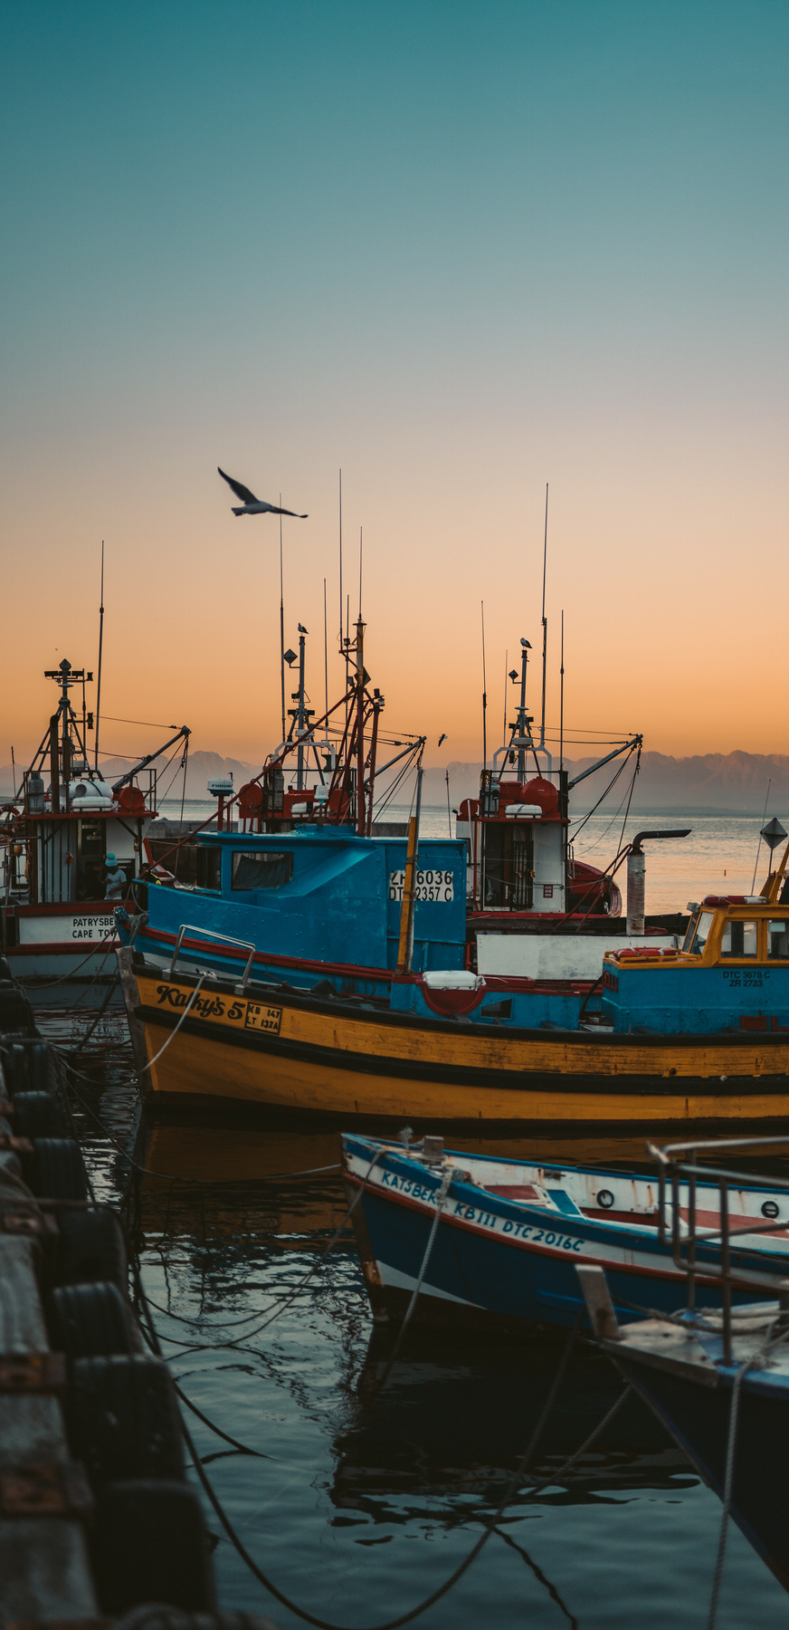
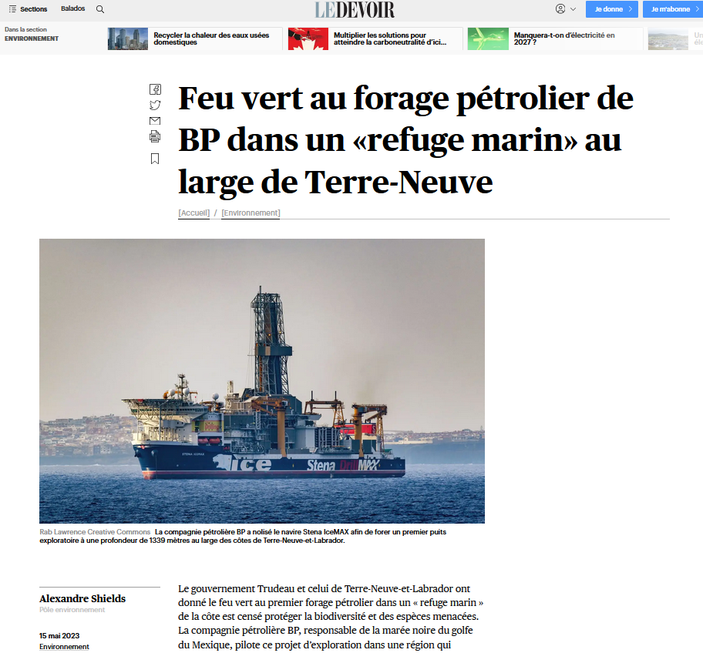
La “gouvernance” maritime, un nouvel enjeu
« Cette zone de plus de 55 000 km² fait partie des milieux marins qui ont été protégés en vue de l’atteinte des objectifs de préservation de la biodiversité pour 2020.
Afin de garantir la protection des écosystèmes « fragiles » qu’on y trouve, le gouvernement y interdit « toute activité de pêche entrant en contact avec le fond ». Qui plus est, « aucune activité anthropique incompatible avec la conservation des composantes écologiques qui revêtent un intérêt particulier ne peut être exercée ou prévue dans la zone », qui chevauche en partie « une zone d’importance écologique et biologique qui soutient une grande diversité, y compris plusieurs espèces en déclin ». »
Le Devoir, 15 mai 2023
Notes:
En soulevant la question de l’organisation du déroulement des activités humaines en mer, des interactions entre elles et avec les écosystèmes marins,
cet exemple souligne à quel point l’enjeu de « gouvernance » de l’océan (dont la PSM est l’une des formes) est désormais au premier plan des préoccupations.
Pourtant cet enjeu, sans doute parce qu’il est nouveau, constitue encore largement un angle mort de la recherche.
C’est précisément cet enjeu auquel se consacre la Chaire maritime :
Elle s’intéresse à la planification marine à travers 2 axes : données + participation
1 équipe dédiée
2 laboratoires + support IUML
Au sein de Nantes Université
Ce colloque s’inscrit dans le champ de la Chaire maritime.

Slide 3




12 communications
Planter des graines, récolter les fruits !
9 laboratoires
1 débat
100 inscrit.es

Slide 4



4 animateurs
Nicolas Rollo (Caractériser)
Sophie Pardo (Mettre en tension)
Thierry Guineberteau (Participer et gérer)
Corinne Bagoulla (Cas de l’éolien offshore)
4 sessions
2 rôles
Distribuer la parole
Veiller au respect du temps

Slide 5

5 participant.es
Antoine Hannedouche (SE mer, DGAMPA)
Antoine Monteillet (France Energie Eolienne)
Claire Hugues (Région Pays de la Loire)
José Jouneau (COREPEM)
Julie Bertrand (PNM des pertuis charentais)
Débat (table ronde)
1 animateur
Maxime Labat

Slide 6

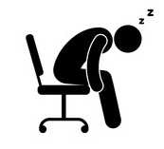
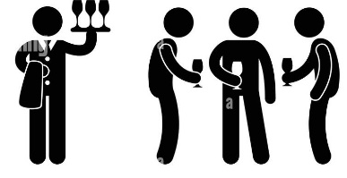

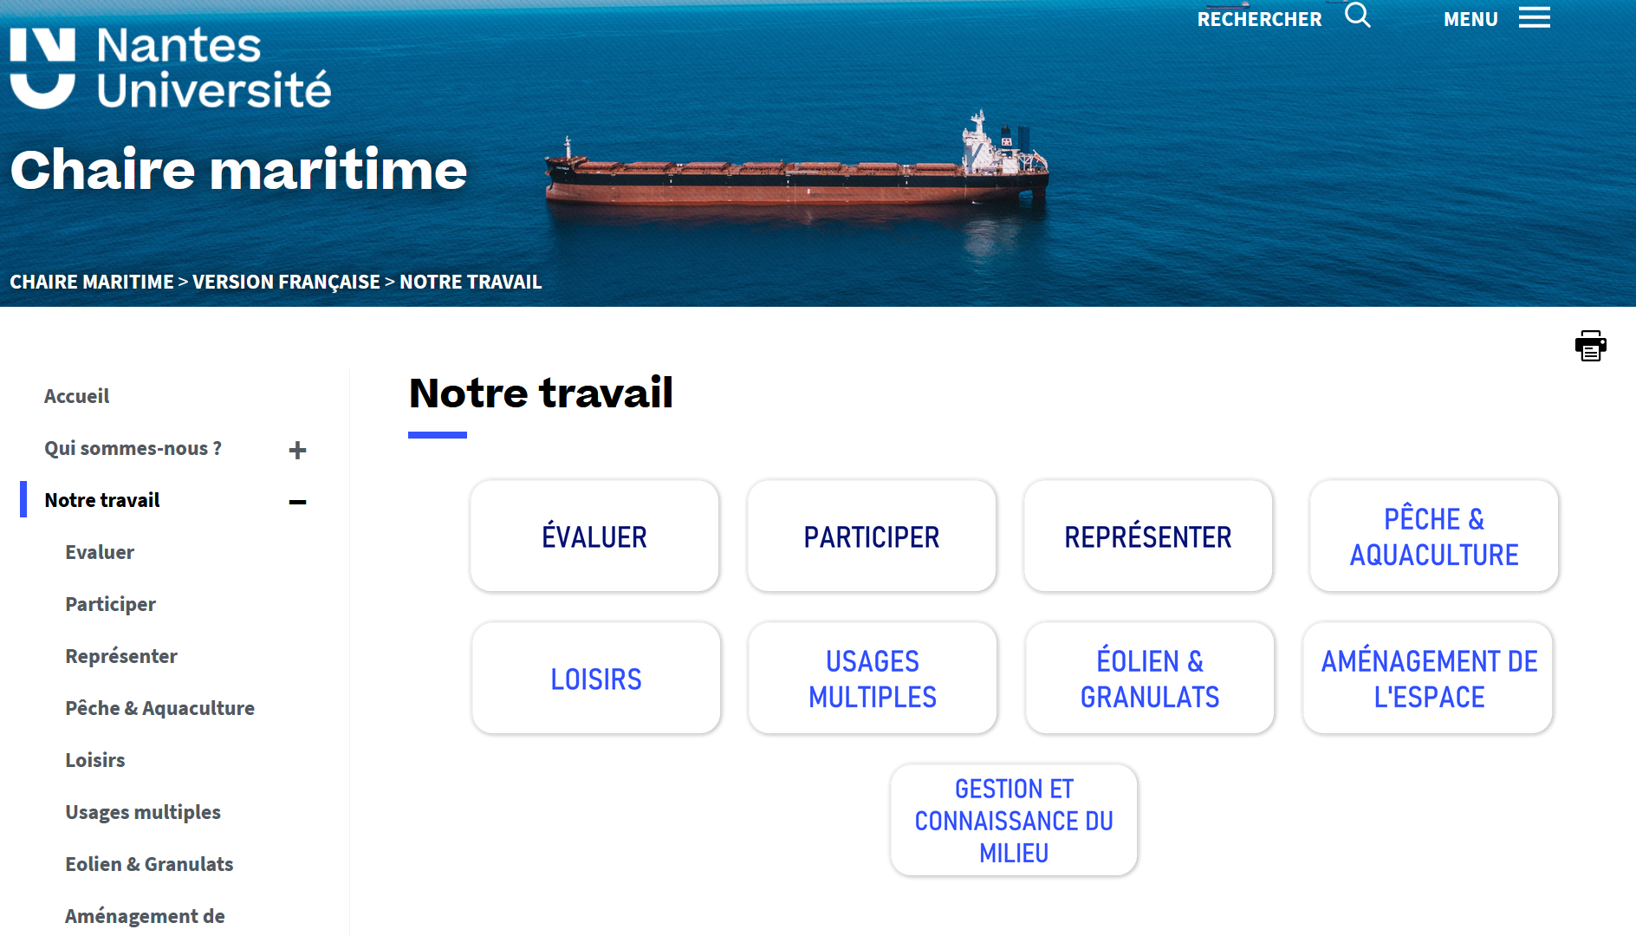

Wifi
Accès wifi : JS2023
Mot de passe : JSUN23
Pauses
10h15-10h30
11h30-11h45
12h45-14h15
15h15-15h30
Cocktail
17h15
Colloque en ligne
Présentations PDF
Captation vidéo de la table ronde (DAI)
Visitez notre site web !!!
https://chairemaritime.univ-nantes.fr/
Informations pratiques

Slide 7

Mécènes
Comité d’organisation
Alexia Pigeault, Valentin Daniel, Jérémy Daniel, Pierrick Ollivier, Laurent Baranger, Brice Trouillet
Accueil
Volcy Boilevin, Baptiste Chocteau, Gabriel Noiret
Comité scientifique
Annaig Oiry (UGE-LACP), Anne Cadoret (AMU-TELEMMe), Aurélien Evrard (NU-DCS), Brice Trouillet (NU-LETG), Caroline Devaux (NU-CDMO), Corinne Bagoulla (NU-LEMNA), Cyril Tissot (CNRS-LETG),
Eric Foulquier (UBO-LETG), Iwan Le Berre (UBO-LETG), Maïté Verdol (DGAMPA), Maryse Ganne (CEREMA), Nicolas Rollo (NU-LETG), Olivier Laroussinie (CEREMA), Sophie Pardo (NU-LEMNA), Sylvie Lardon (INRAE-Territoires), Pierre-Alexandre Mahieu (NU-LEMNA), Rodica Loisel (NU-LEMNA)
… et à l’ensemble des participants !
Remerciements

Slide 8
Journées scientifiques de Nantes Université - 5 juin 2023
BON COLLOQUE !

